Slide 1

丰田卡罗拉电子转向控制系统
李海滨

Slide 2
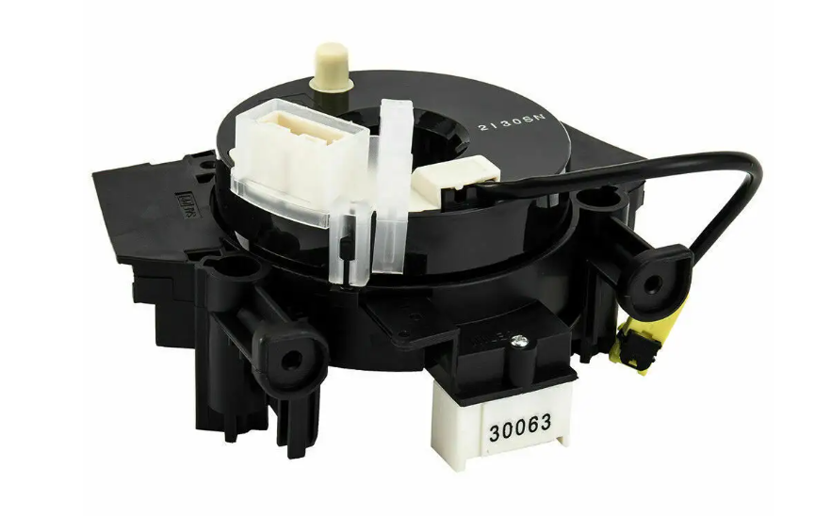
丰田卡罗拉电子转向控制系统
一、组成：
1.方向盘转角传感器，它位于方向盘下方，它检测的是方向盘的转动方向和转动角度转变成电信号传递给控制单元。
方向盘转角传感器

Slide 3
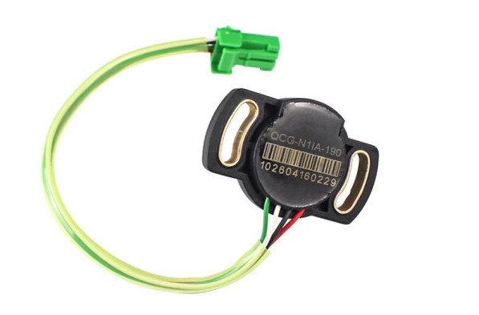
2.方向盘扭矩传感器，它检测的是方向盘转动时所产生的转向力矩，使它转变成电信号传递给控制单元。
转向力矩传感器

Slide 4
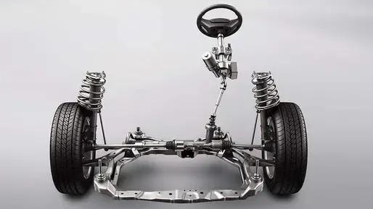
3.转向电动机，它位于转向柱上，它采用转向轴助力式控制系统，电动机转角传感器检测的是电动机的转动角度，它将信号传递给控制单元，电动机、控制单元和电动机转角传感器为一体结构。
转向轴助力式

Slide 5
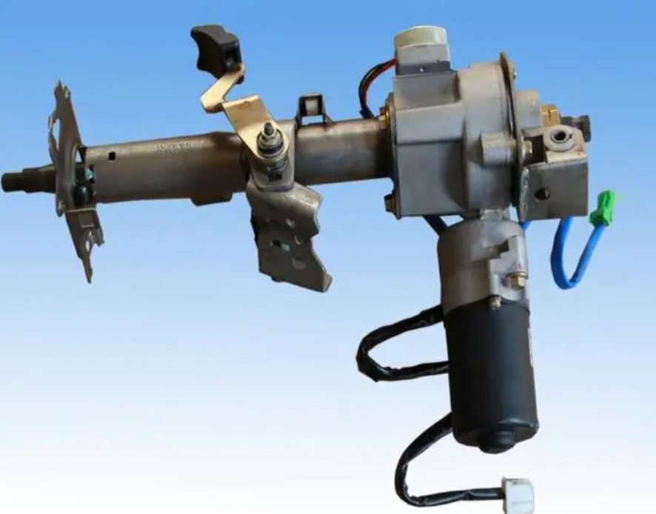
4.转向控制单元：控制单元总成根据车速传感器、方向盘转角传感器，扭矩传感器等信号来确定转向辅助动力的大小和方向。控制单元总成调节转向力矩，从而保证高速行驶时的安全性。

Slide 6
二、工作原理：
电子转向控制系统EPS
车速信号
方向盘转角传感器
转向辅助助力
转向扭矩传感器
电动机转角传感器

Slide 7
工作原理:车辆在行驶时，车速传感器，方向盘转角传感器，转向扭矩传感器以及电动机转角传感器都将信息传递给电子转向助力控制系统，控制单元收到该信号后，与其内部存储的信息进行对比，计算，最终给转向助力系统进行助力，实现转向助力的作用。

Slide 8

四、电路控制原理：
B+
key+
EPS报警灯
自启停系统
EPS继电器
卡罗拉电子转向控制系统EPS
扭矩传感器
方向盘转角传感器
车速信号
电动机转角传感器

Slide 9
B+
key+
EPS报警灯
自启停系统
EPS继电器
卡罗拉电子转向控制系统EPS
扭矩传感器
方向盘转角传感器
车速信号
电动机转角传感器

Slide 10
1.传感器电路控制：当转向扭矩传感器，方向盘转角传感器，车速传感器以及电动机转角传感器，这些传感器将信息传递给电子转向助力控制单元时，电脑收集到这些信号，与其内部存储的信息进行对比，从而使电子转向控制系统控制继电器工作，控制电子转向助力系统进行助力。

Slide 11
B+
key+
EPS报警灯
自启停系统
EPS继电器
卡罗拉电子转向控制系统EPS
扭矩传感器
方向盘转角传感器
车速信号
电动机转角传感器

Slide 12
2.报警灯电路：当电子转向控制系统某一个传感器或多个传感器损坏后，也就是说转向控制系统出现异常时，组合仪表内电子转向报警灯会点亮，提醒司机，及时检修，此时，转向控制系统转变成常规的机械转向。

